Slide 1
Historie počítačů

Slide 2
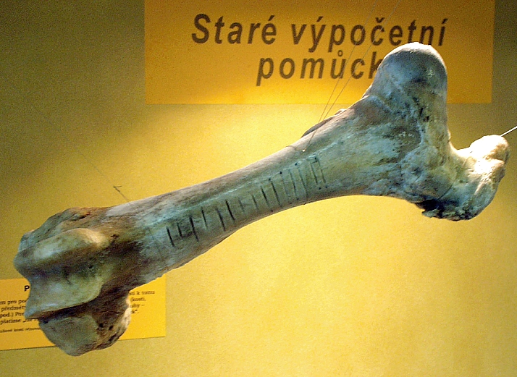
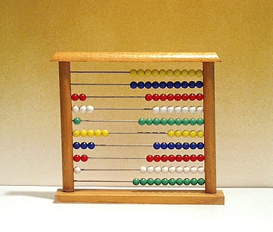
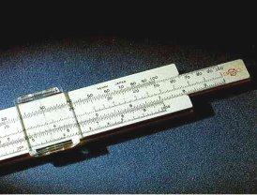
Předchůdci počítačů
Jednoduchá počitadla (abakus, logaritmické pravítko)

Slide 3
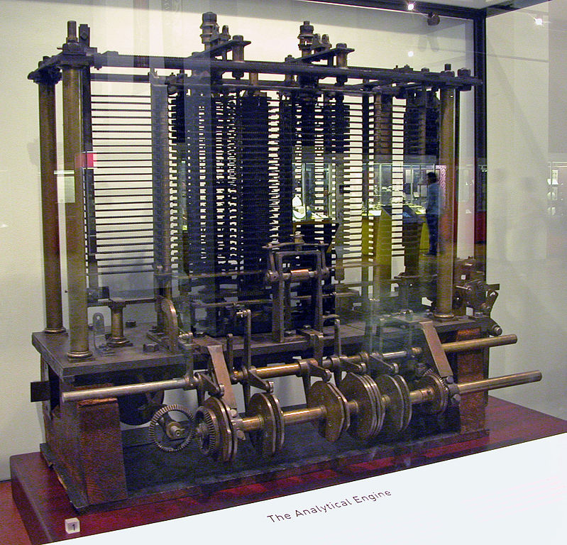
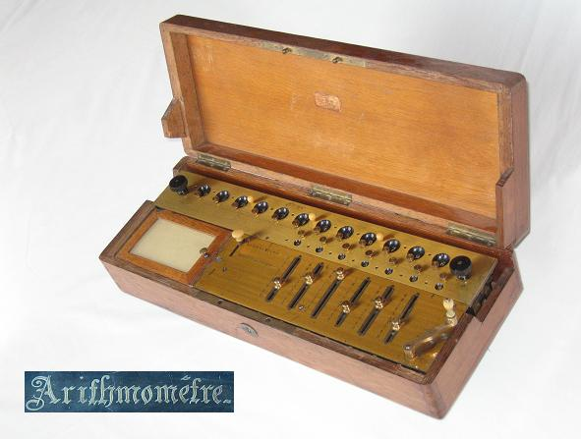
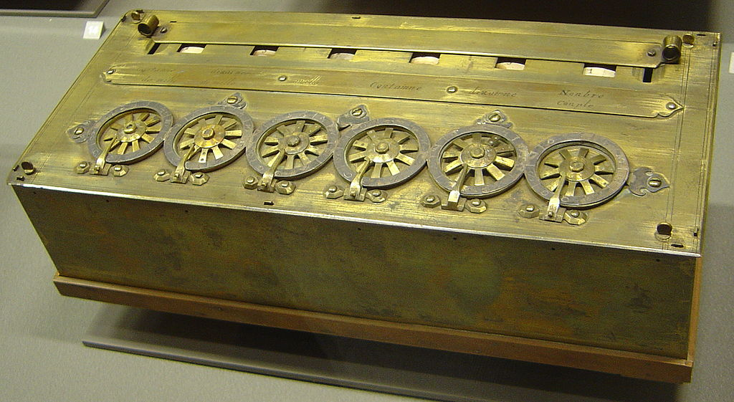
Mechanické kalkulátory
Různé mechanické stroje
Pascalina (Blaise Pascal, 1645)
Arithmometer (Thomas de Colmar, 1820)
Prodáno cca 1500 ks
The Analytical Engine (Charles Babbage, 1792–1871)
Stroj sestaven až po jeho smrti, funkční

Slide 4
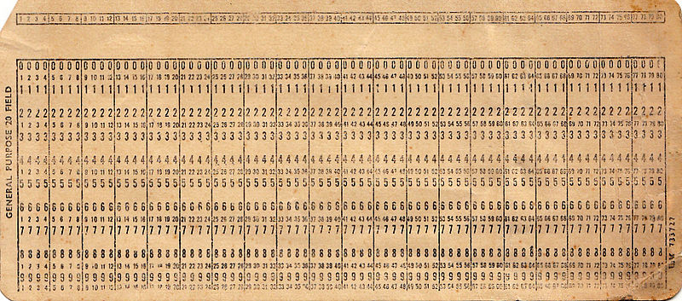
Elektromechanické kalkulátory
Ukládání dat – děrný štítek (19. století)
Původně pro řízení tvorby vzorů tkalcovských stavů
Herman Hollerith – sčítací stroj používající děrné štítky
1890 – využití při sčítání lidu v USA (trvalo „jen“ dva roky místo sedmi)
Tabulating Machine Company (předchůdce IBM)

Slide 5
Reléové počítače
Z1 až Z3 (Konrad Zuse, 1938–1942)
Naštěstí bez zájmu nacistického Německa
Mark 1 (Howard Aiken, USA, 1944)
5 tun, 3500 relé, stovky km drátů
Vynásobení dvou čísel za 5 sekund
Výpočet konfigurace atomové bomby
Alan Turing (VB) – luštění šifer

Slide 6
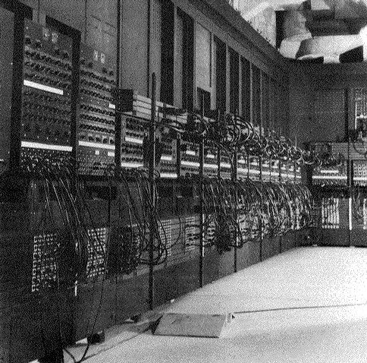
Elektronkové počítače – ENIAC
1946
Pensylvánská univerzita, USA
19000 elektronek
chlazení dvěma leteckými motory

Slide 7
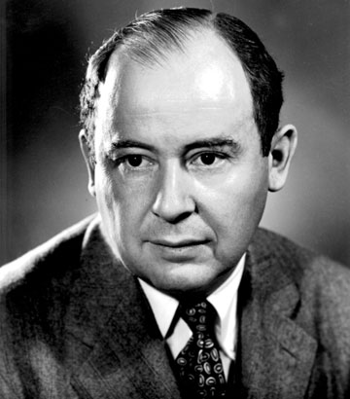
John von Neumann
1903-1957
Schéma počítače:
Paměť
Procesor
Vstupní a výstupní zařízení
Dvojková soustava

Slide 8
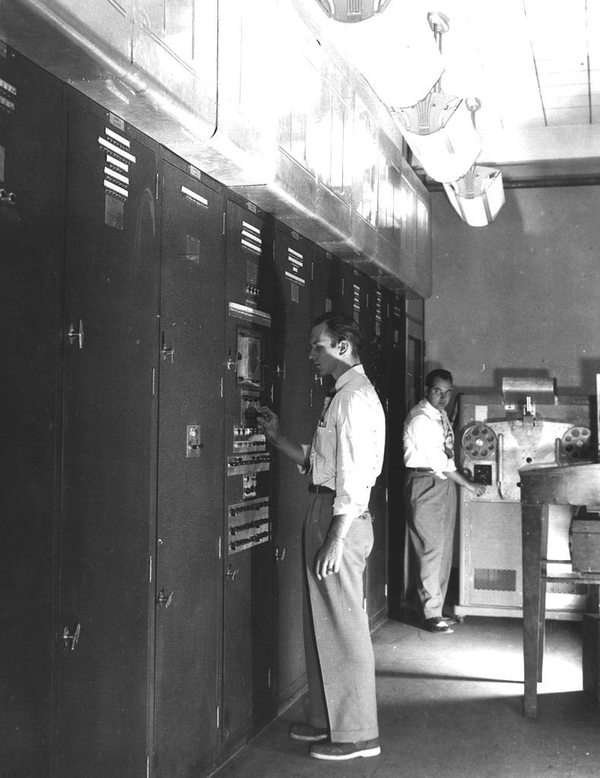
Edvac
První digitální stroj navržený podle Neumannova schématu

Slide 9
Další vývoj
Období | Velikost | Z čeho | Využití | Vyráběné množství
40. léta | haly | elektronky | vojenské účely | jednotlivé kusy
50. léta | místnosti | tranzistory | voj.účely, hromadné zprac. dat | malosériová výroba
60. léta | skříně | integrované obvody | věda | sériová výroba
70. léta | malé skříně | int.obvody | věda | velkosériová výroba
80. léta | krabice na stole | mikroprocesor | všechny oblasti zprac. informací | hromadná velkovýroba
90. léta | sešit A4 | mikroprocesor | všude | hromadná velkovýroba

Slide 10
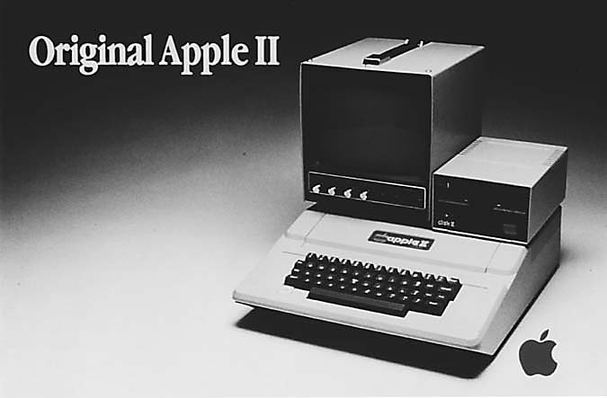
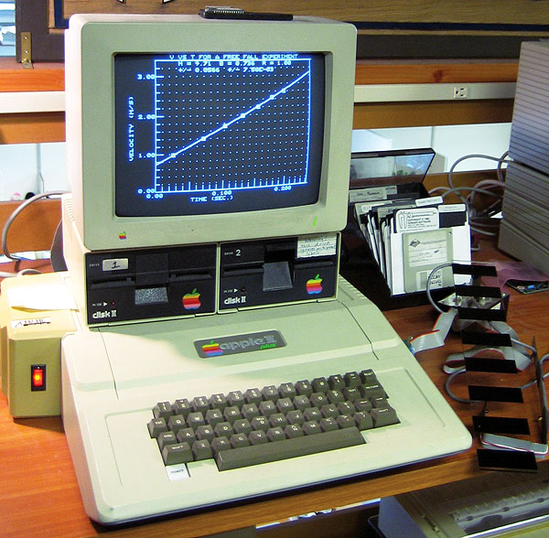
První mikropočítače
Apple II
Mikroprocesor
1977

Slide 11
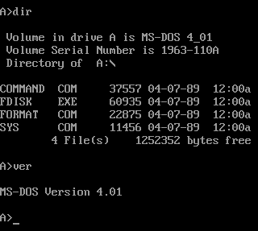
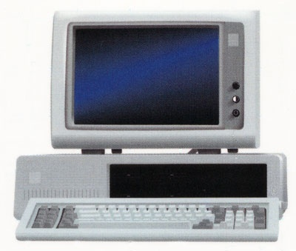
První osobní počítač (PC)
IBM, 1981
PC = personal computer
Operační systém DOS (Microsoft)

Slide 12
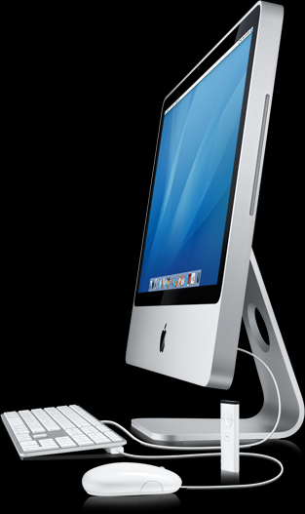
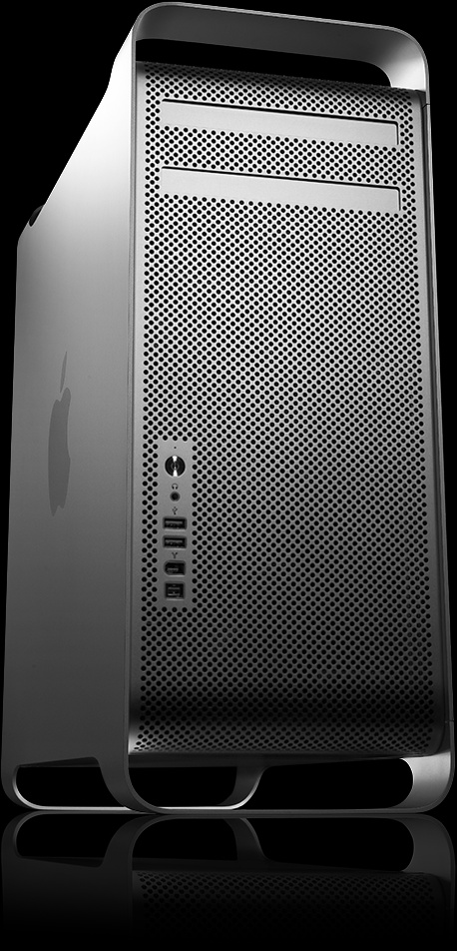
Počítače Apple
Nekompatibilní s PC
Design
Kvalita

Slide 13
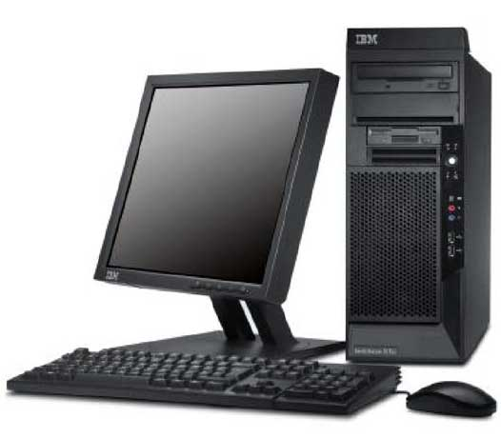
Počítače PC
90 % trhu
OS Windows

Slide 14
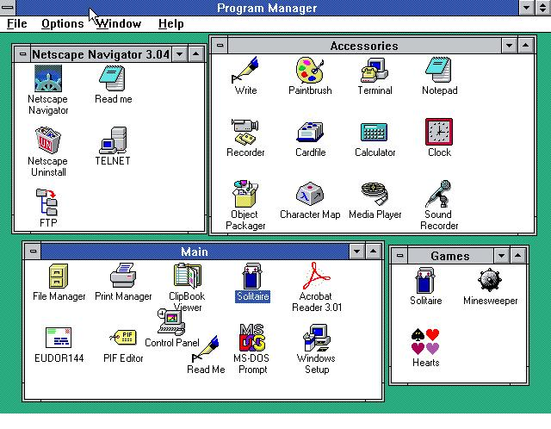
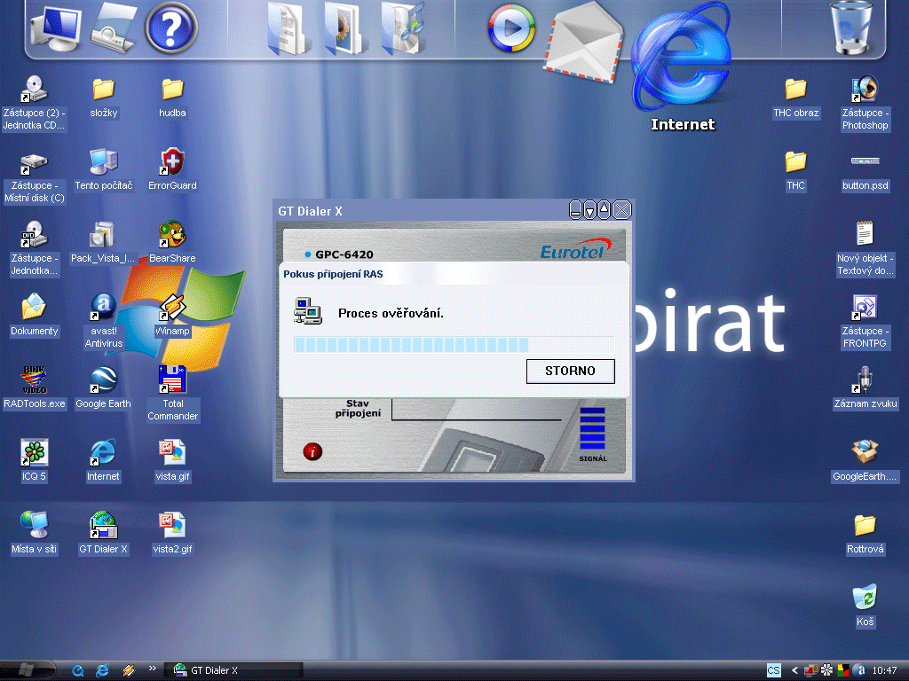
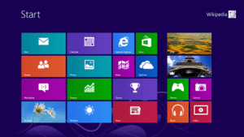
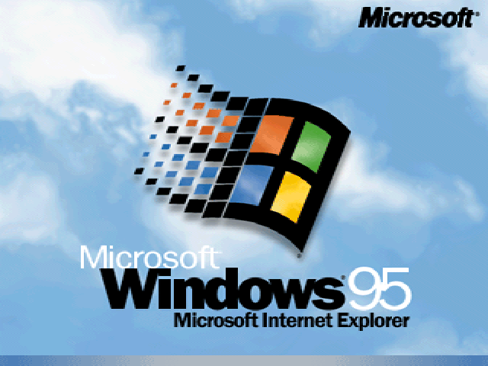
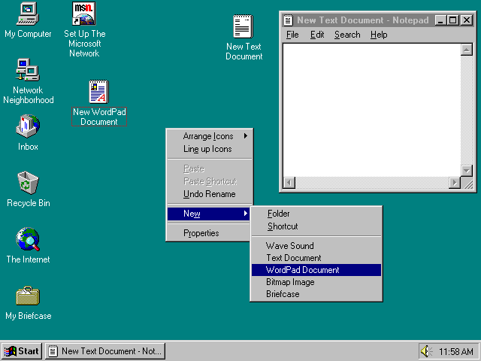
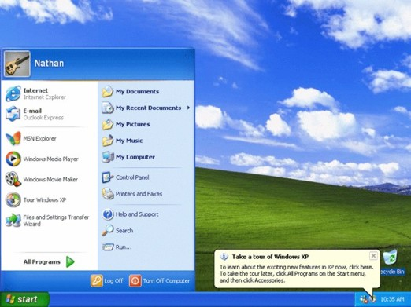
Windows

Slide 15
Další druhy počítačů
Tablety
Smartfony
Elektronické čtečky
Sálové počítače, superpočítače

Slide 16
Literatura a zdroje
ROUBAL, Pavel. Informatika a výpočetní technika pro střední školy: teoretická učebnice. Vyd. 1. Brno: Computer Press, 2010, 103 s. ISBN 978-80-251-3228-9.
Obrázky: Wikimedia Commons

